Slide 1
Logiikan valinta

Slide 2
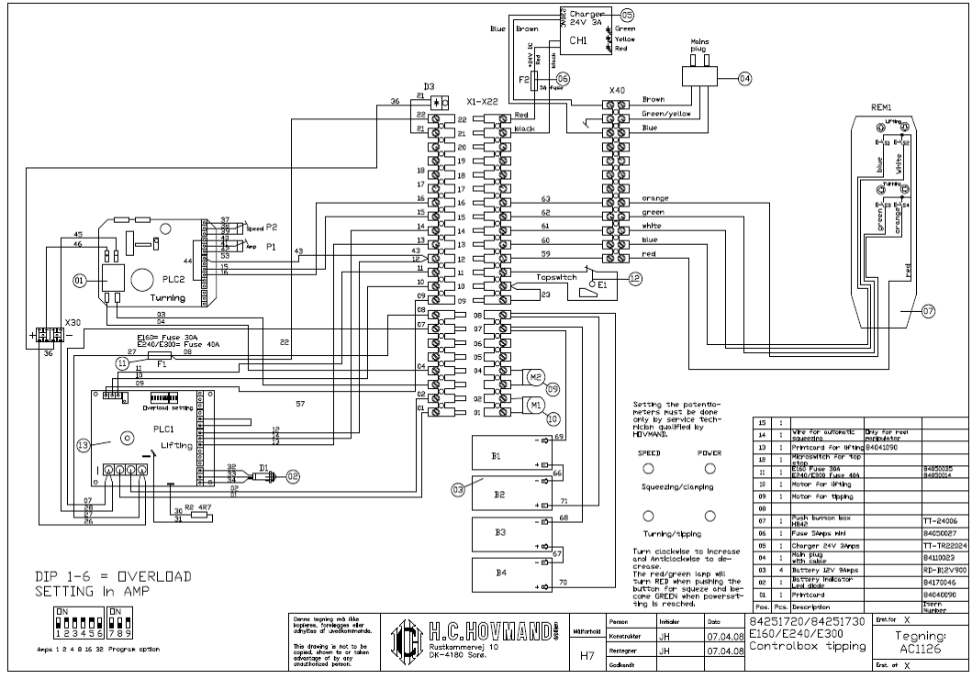
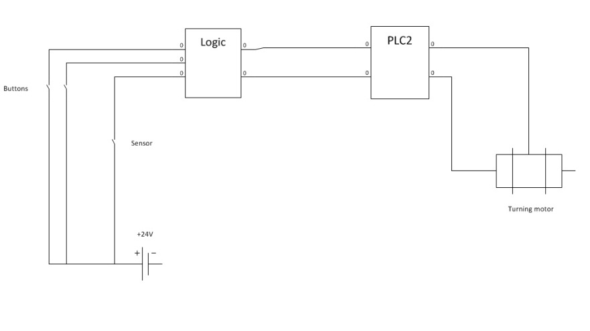
Toimintaperiaate

Slide 3
Vaihtoehdot
Arduino
AC500
LOGO!
Beckhoff

Slide 4
ARDUINO
Harrastelija elektroniikkasarja
Halpa
C-ohjelmointi
Relelähtö puuttuu
Alhainen käyttöjännite

Slide 5
ABB AC500
Oma tuote
Tuttu ohjelmointiympäristö
Hinta?
PM554R

Slide 6
LOGO!
Edullinen ~130€
Saatavilla tarkoitukseen hyvin sopivia malleja
Helppo ohjelmoida
24Rco

Slide 7
Beckhoff
Tuttu
Ei sopivia malleja tarkoitukseen
Koululla kokemusta

